Slide 1

Viering van nasionale en internasionale dae
Les 3
GRV: Kwartaal 2 Week 1 - 3

Slide 2

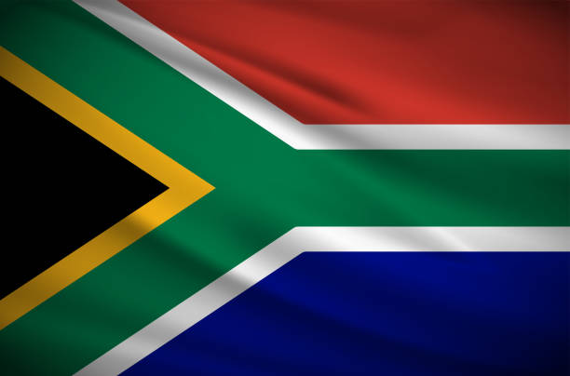

in
Suid-Afrika

Slide 3
Hoekom het ons vakansiedae en vier ons sekere nasionale dae?

Slide 4
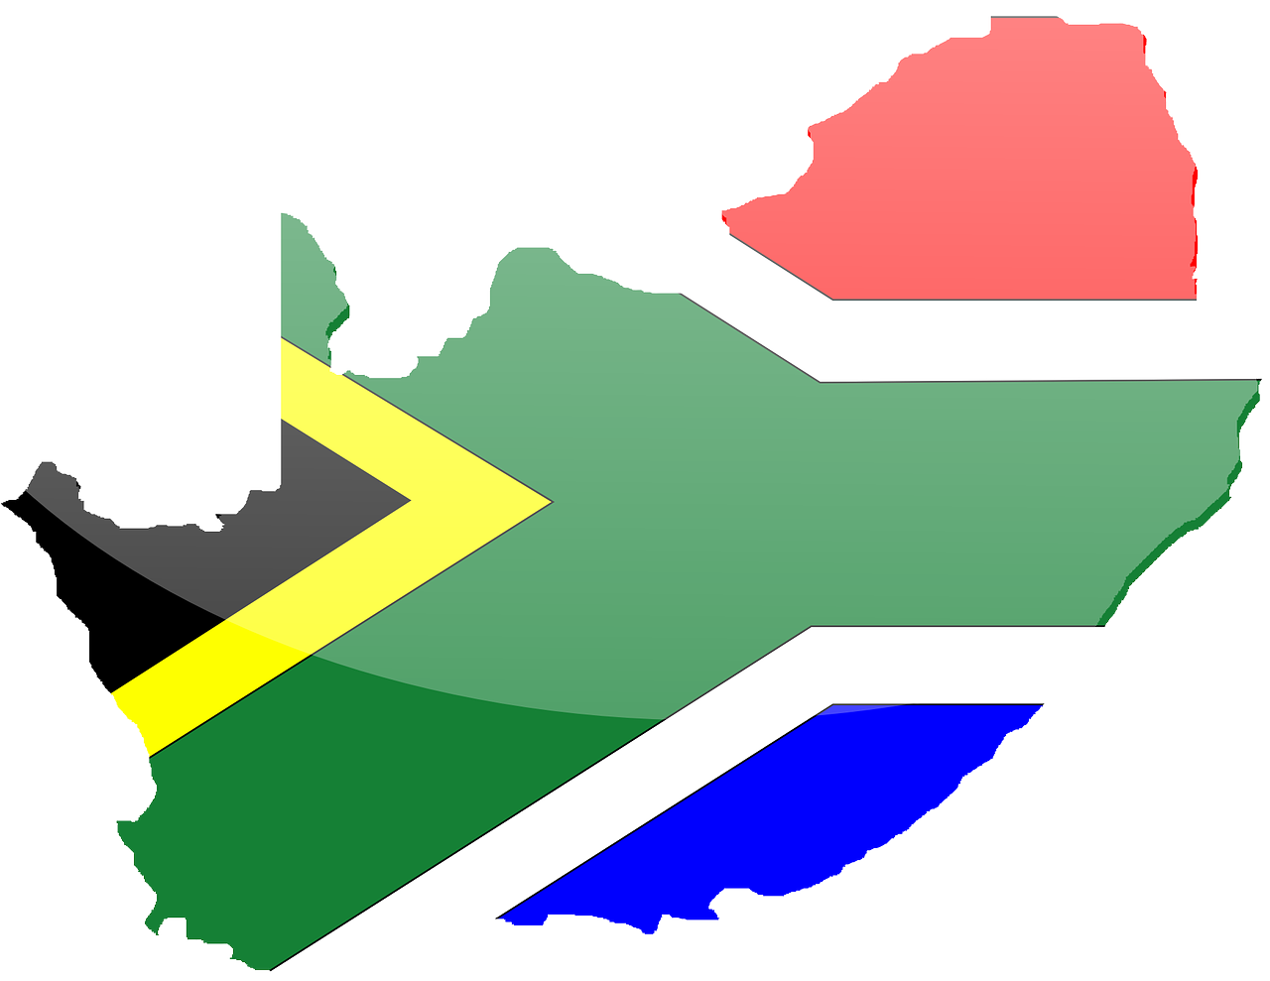
Menseregtedag
21 Maart

Slide 5
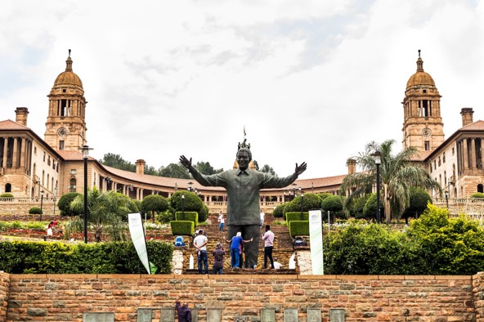

Vryheidsdag
27 April
https://www.youtube.com/watch?v=gCor9Gg-Vhw
(1min 19sek)

Slide 6
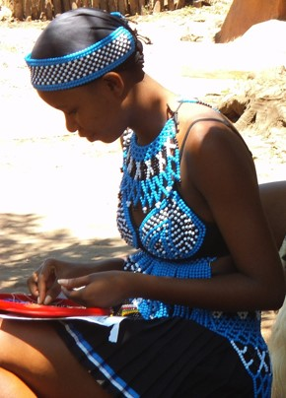
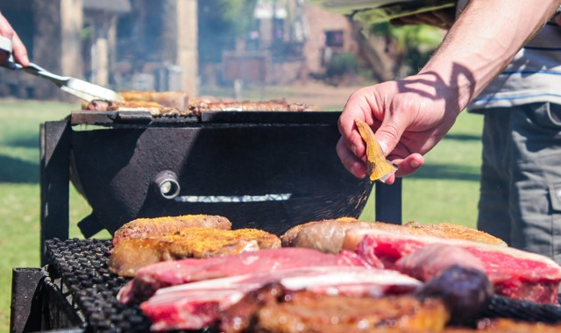
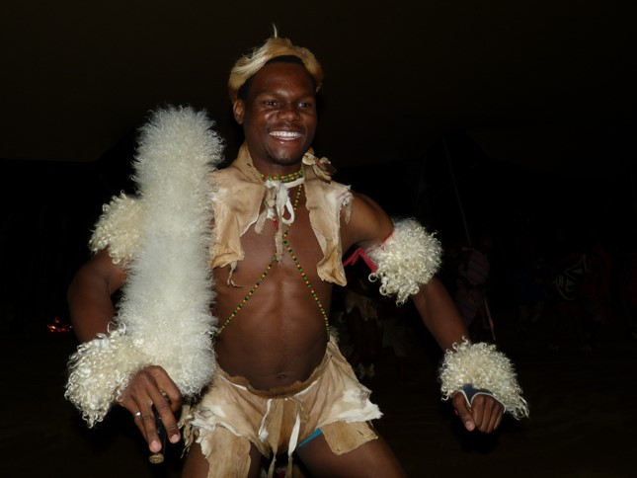
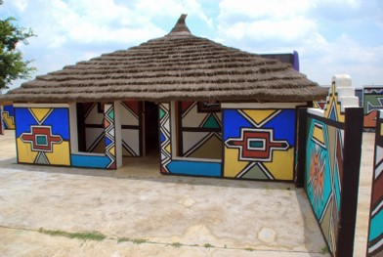
Erfenisdag
24 September

Slide 7
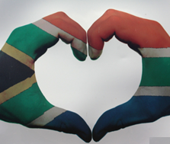
Versoeningsdag
16 Desember

Slide 8

Jeugdag
16 Junie
https://www.youtube.com/watch?v=XxgqSWapzLo (2min 09sek)

Slide 9
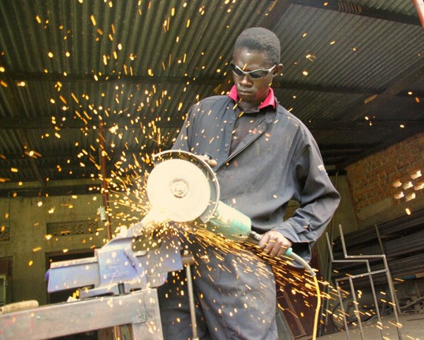
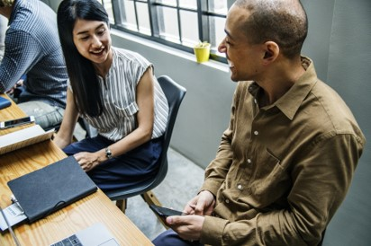

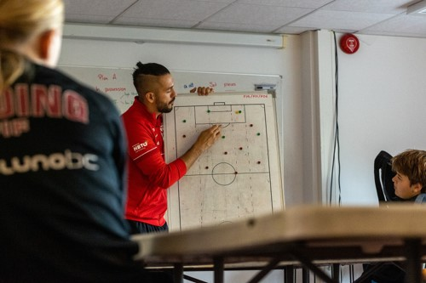


Werkersdag
1 Mei

Slide 10
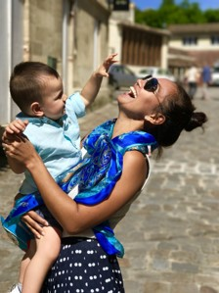
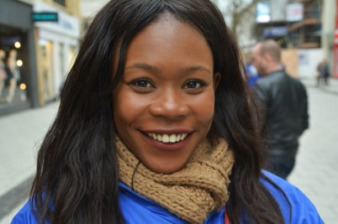
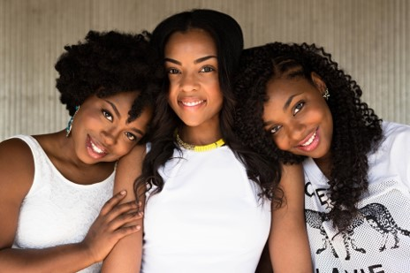
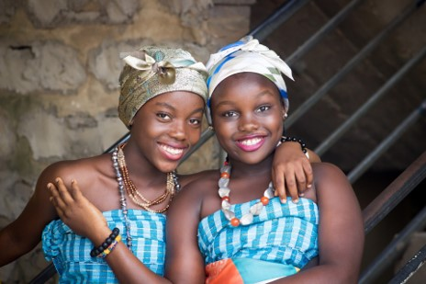
Vrouedag
9 Augustus

Slide 11
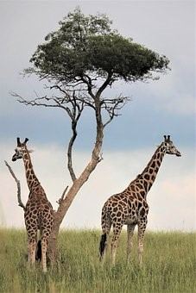
Afrikadag
25 Mei

Slide 12
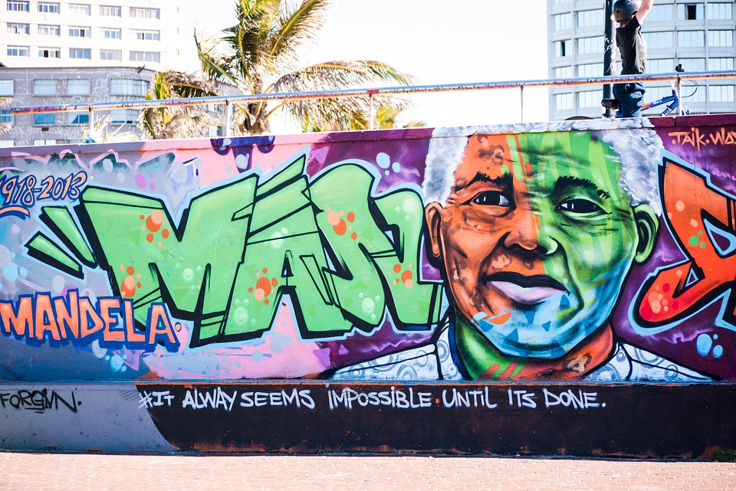
Nelson Mandela-dag
18 Julie
https://www.youtube.com/watch?v=iiqFMx1_abc
(2 min 39 sek)

Slide 13
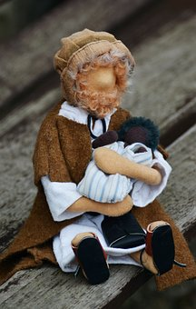
Wêreldvlugtelingdag
20 Junie

Slide 14

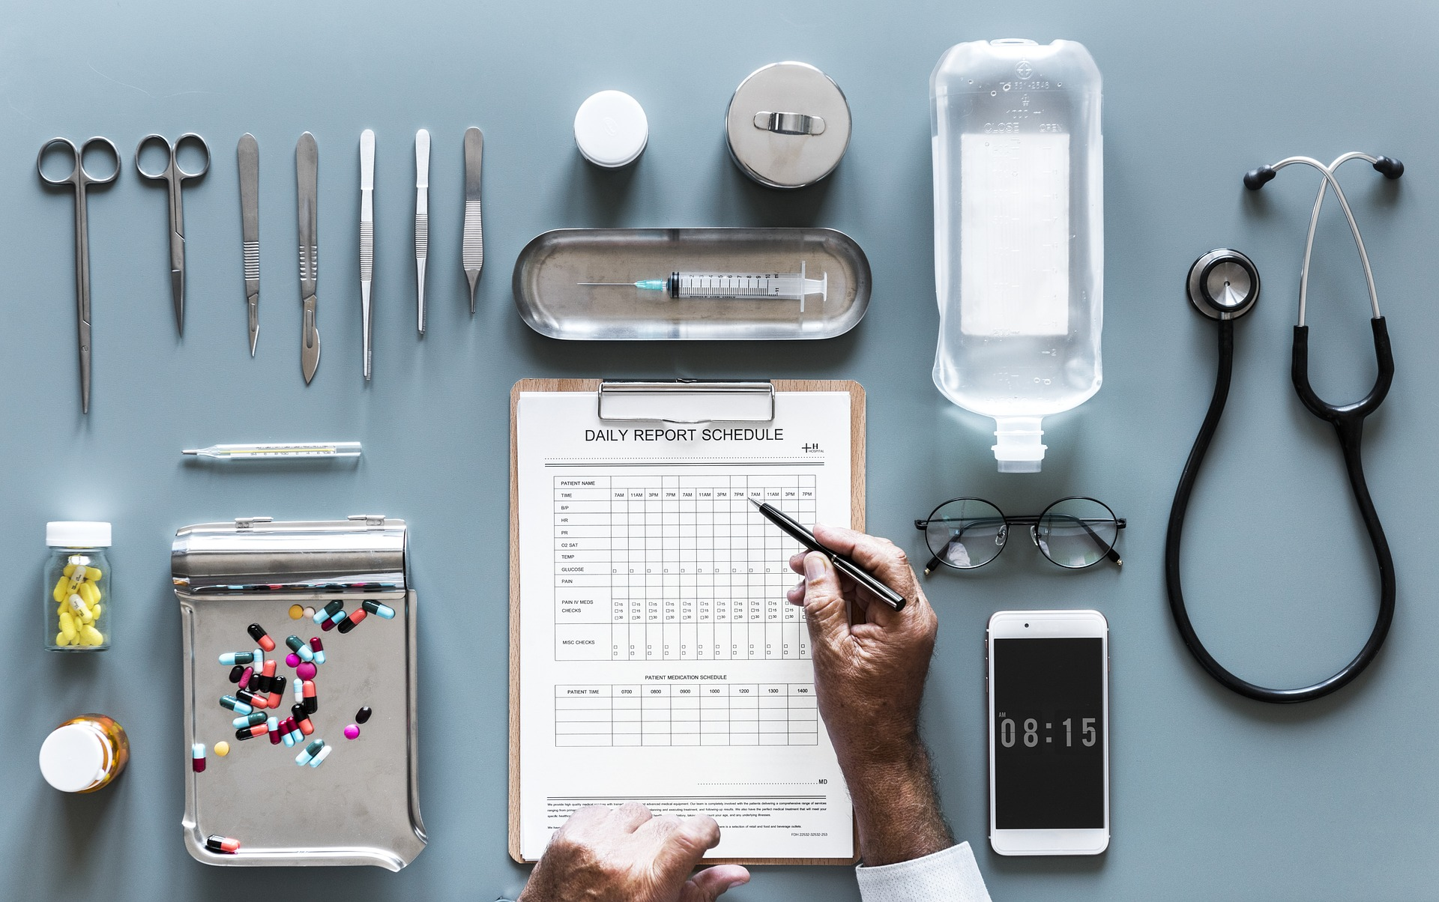
Nasionale Gesondheidsdae:
Wat is die doel van Nasionale Gesondheidsdae?
Wêreld Kankerdag (4 Feb)
Internasionale Epilepsiedag
(13 Feb)
Wêreld TB-Dag (24 Maart)
Wêreld Malariadag (25 April)
Wêreld Higiënegag (5 Mei)
Wêreld Hipertensiedag
(17 Mei)
Ens.

Slide 15
Suid-Afrikaanse publieke vakansiedae in 2023:
https://www.youtube.com/watch?v=Ic4tdiETK78 (1min 27sek)
Hoe vier JY verskillende publieke vakansiedae?
Wat doen jy en jou familie?

